Slide 1
17 сентября ДЕНЬ НАРОДНОГО ЕДИНСТВА ЕДИНСТВО БЕЛОРУССКОГО НАРОДА – ОСНОВОПОЛАГАЮЩИЙ ФАКТОР СОХРАНЕНИЯ И УКРЕПЛЕНИЯ СУВЕРЕНИТЕТА И НЕЗАВИСИМОСТИ СТРАНЫ

Slide 2
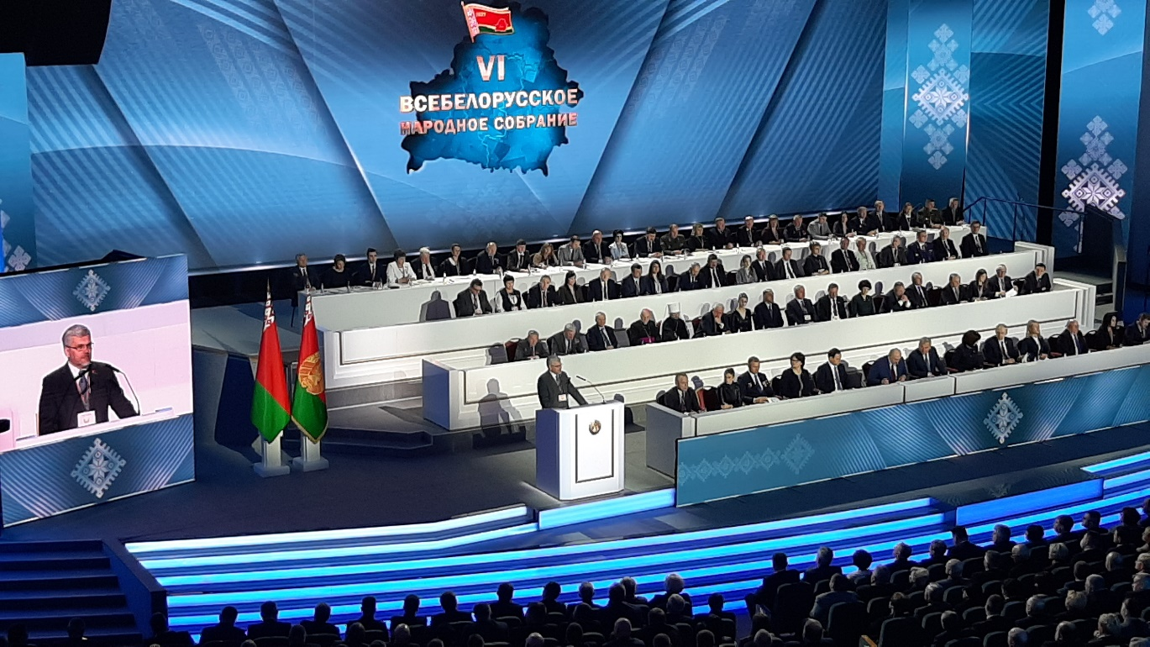
Тема единства белорусского народа получила развитие в ходе VI Всебелорусского народного собрания. На высшем уровне было поддержано предложение делегатов об учреждении Дня народного единства.
Учитывая, что дата 17 сентября 1939 г. является символом восстановления исторической справедливости в отношении белорусского народа, разделённого против его воли в 1921 г. по условиям Рижского мирного договора, и закрепилась в национальной исторической традиции, Указом Президента Республики Беларусь от 7 июня 2021 г. в нашей стране учреждён государственный праздник − День народного единства, который будет ежегодно отмечаться именно 17 сентября.
Дата 17 сентября выбрана не случайно: она приурочена к началу освободительного похода Красной Армии в Западную Беларусь в 1939г.
Утверждение Дня народного единства – важный шаг по пути сохранения исторической памяти, преемственности поколений, укрепления белорусской государственности и суверенного развития нашей страны.

Slide 3
«Первое условие суверенитета и независимости: народное единство. Мы, белорусы, всегда демонстрировали его в переломные моменты истории. Именно единство давало нам силы для победы над врагами и обстоятельствами… Так было в 1939-м прошлого века, когда воссоединились наши исторические земли, что было бы невозможно без стремления белорусов жить в одной семье. Так было в годы Великой Отечественной войны, когда оккупанты столкнулись с поистине всенародным сопротивлением… В тяжелое послевоенное время … белорусы всегда были едины перед лицом трудностей и вызовов».
А.Г.Лукашенко,
31 марта 2023 г., ежегодное Послание к белорусскому народу и Национальному собранию Республики Беларусь,

Slide 4
Исторические примеры единства белорусского народа

Slide 5
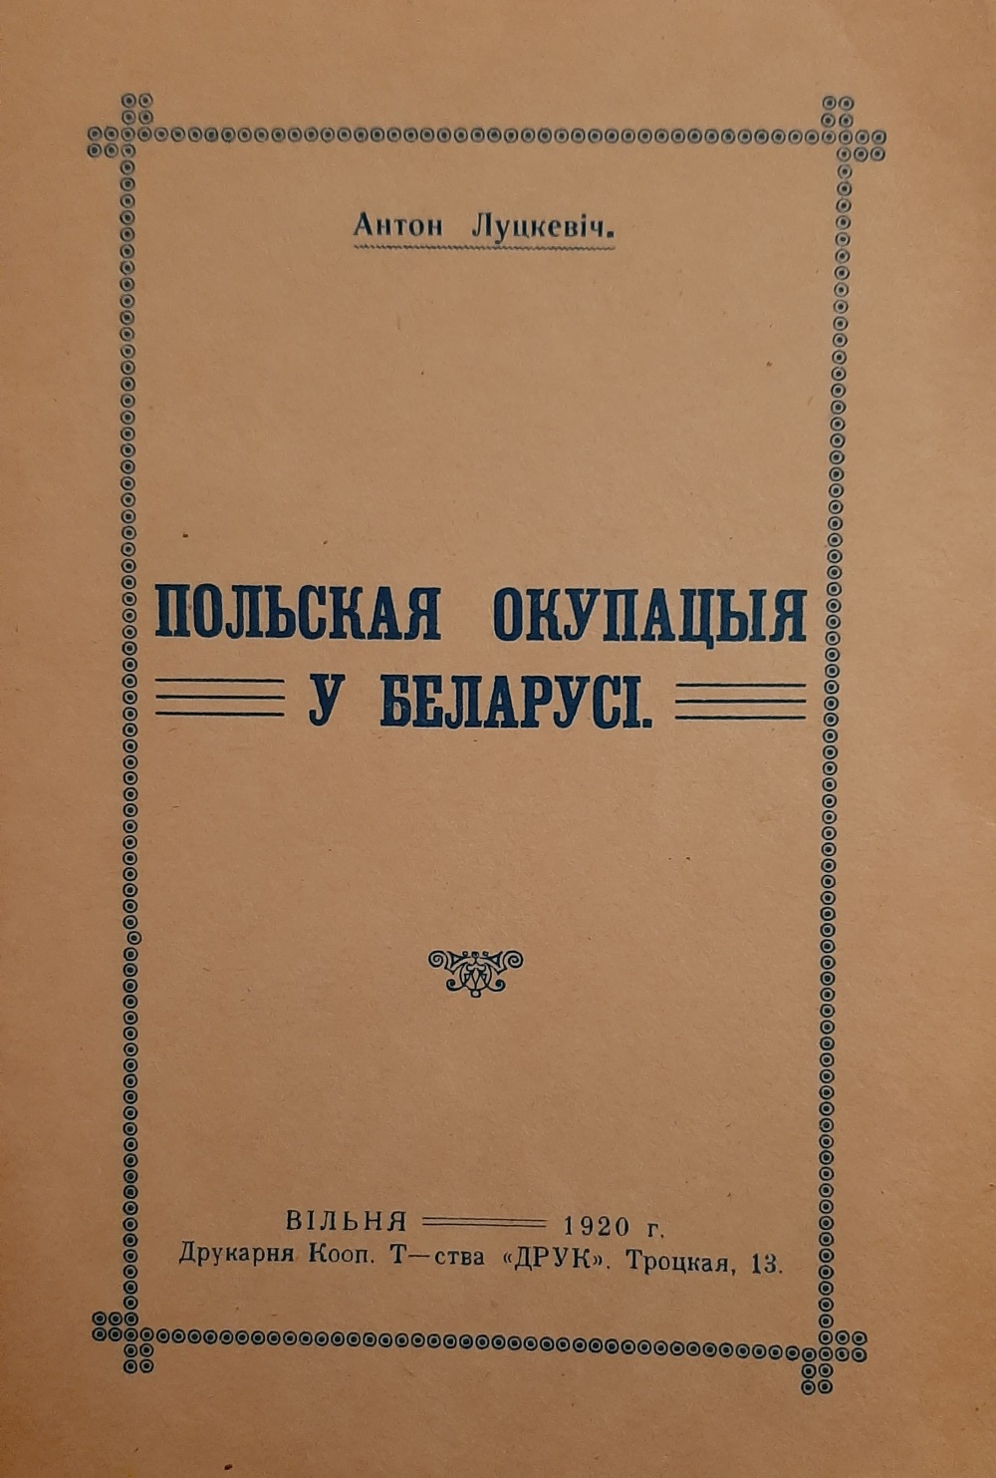
По итогам польско-советской войны после 5-месячных переговоров 18 марта 1921 г. в Риге был подписан мирный договор между РСФСР (которая действовала и от имени ССРБ) и УССР, с одной стороны, и Польшей – с другой. К Польше отходили обширные территории с преобладанием непольского населения – Западная Беларусь и Западная Украина.

Slide 6
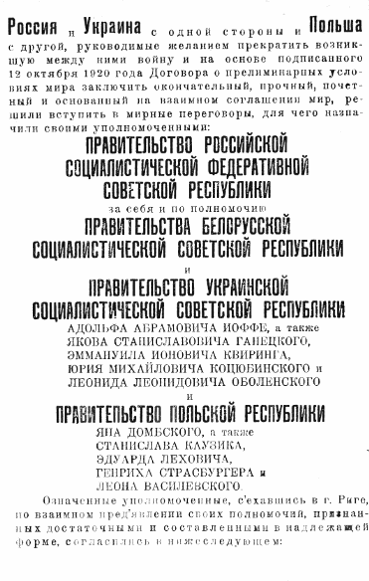
Договор был ратифицирован 14 апреля 1921 г. Всероссийским ЦИК, 16 апреля – Сеймом Польши, 17 апреля – ЦИК УССР. Однако только 15 марта 1923 г. Совет Лиги Наций официально признал восточную границу Польши, что свидетельствует о её спорности.
Первая страница текста
Рижского мирного договора.
Русский оригинал

Slide 7
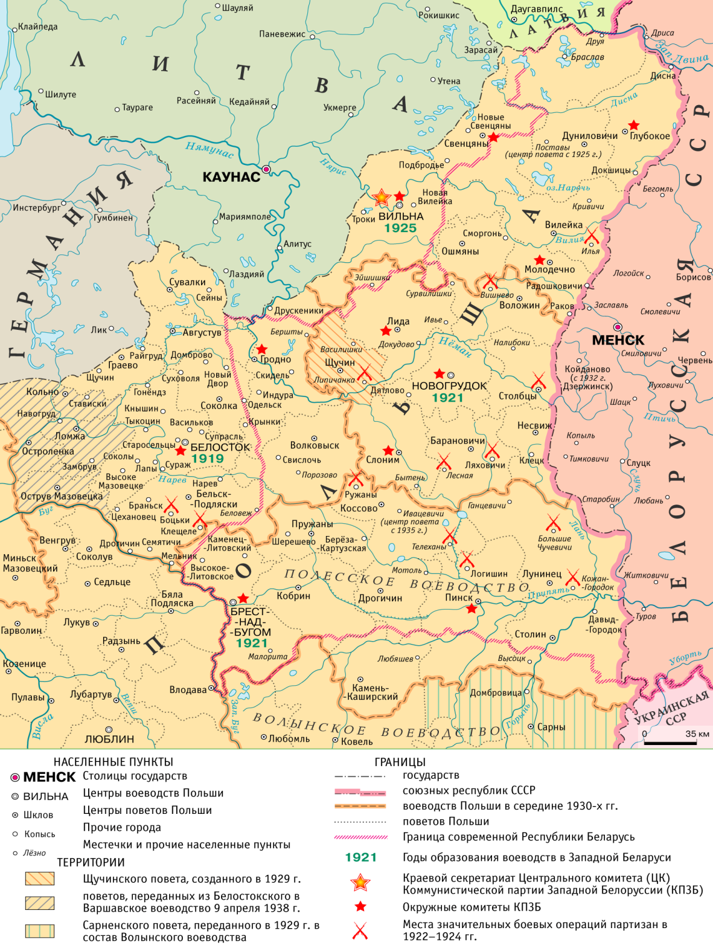
По существу Рижский мирный договор заложил глубинные антагонистические межгосударственные противоречия и породил неустойчивость в межнациональной безопасности народов Восточной Европы. Он исторически был обречён на неудачу, так как нарушал территориальную целостность восточных народов-соседей Польши.
Получив половину Беларуси и четверть Украины, Польша стала государством, в котором поляки составляли только 64% населения.
Карта Западной Беларуси
(1921 – 1939 гг.)

Slide 8
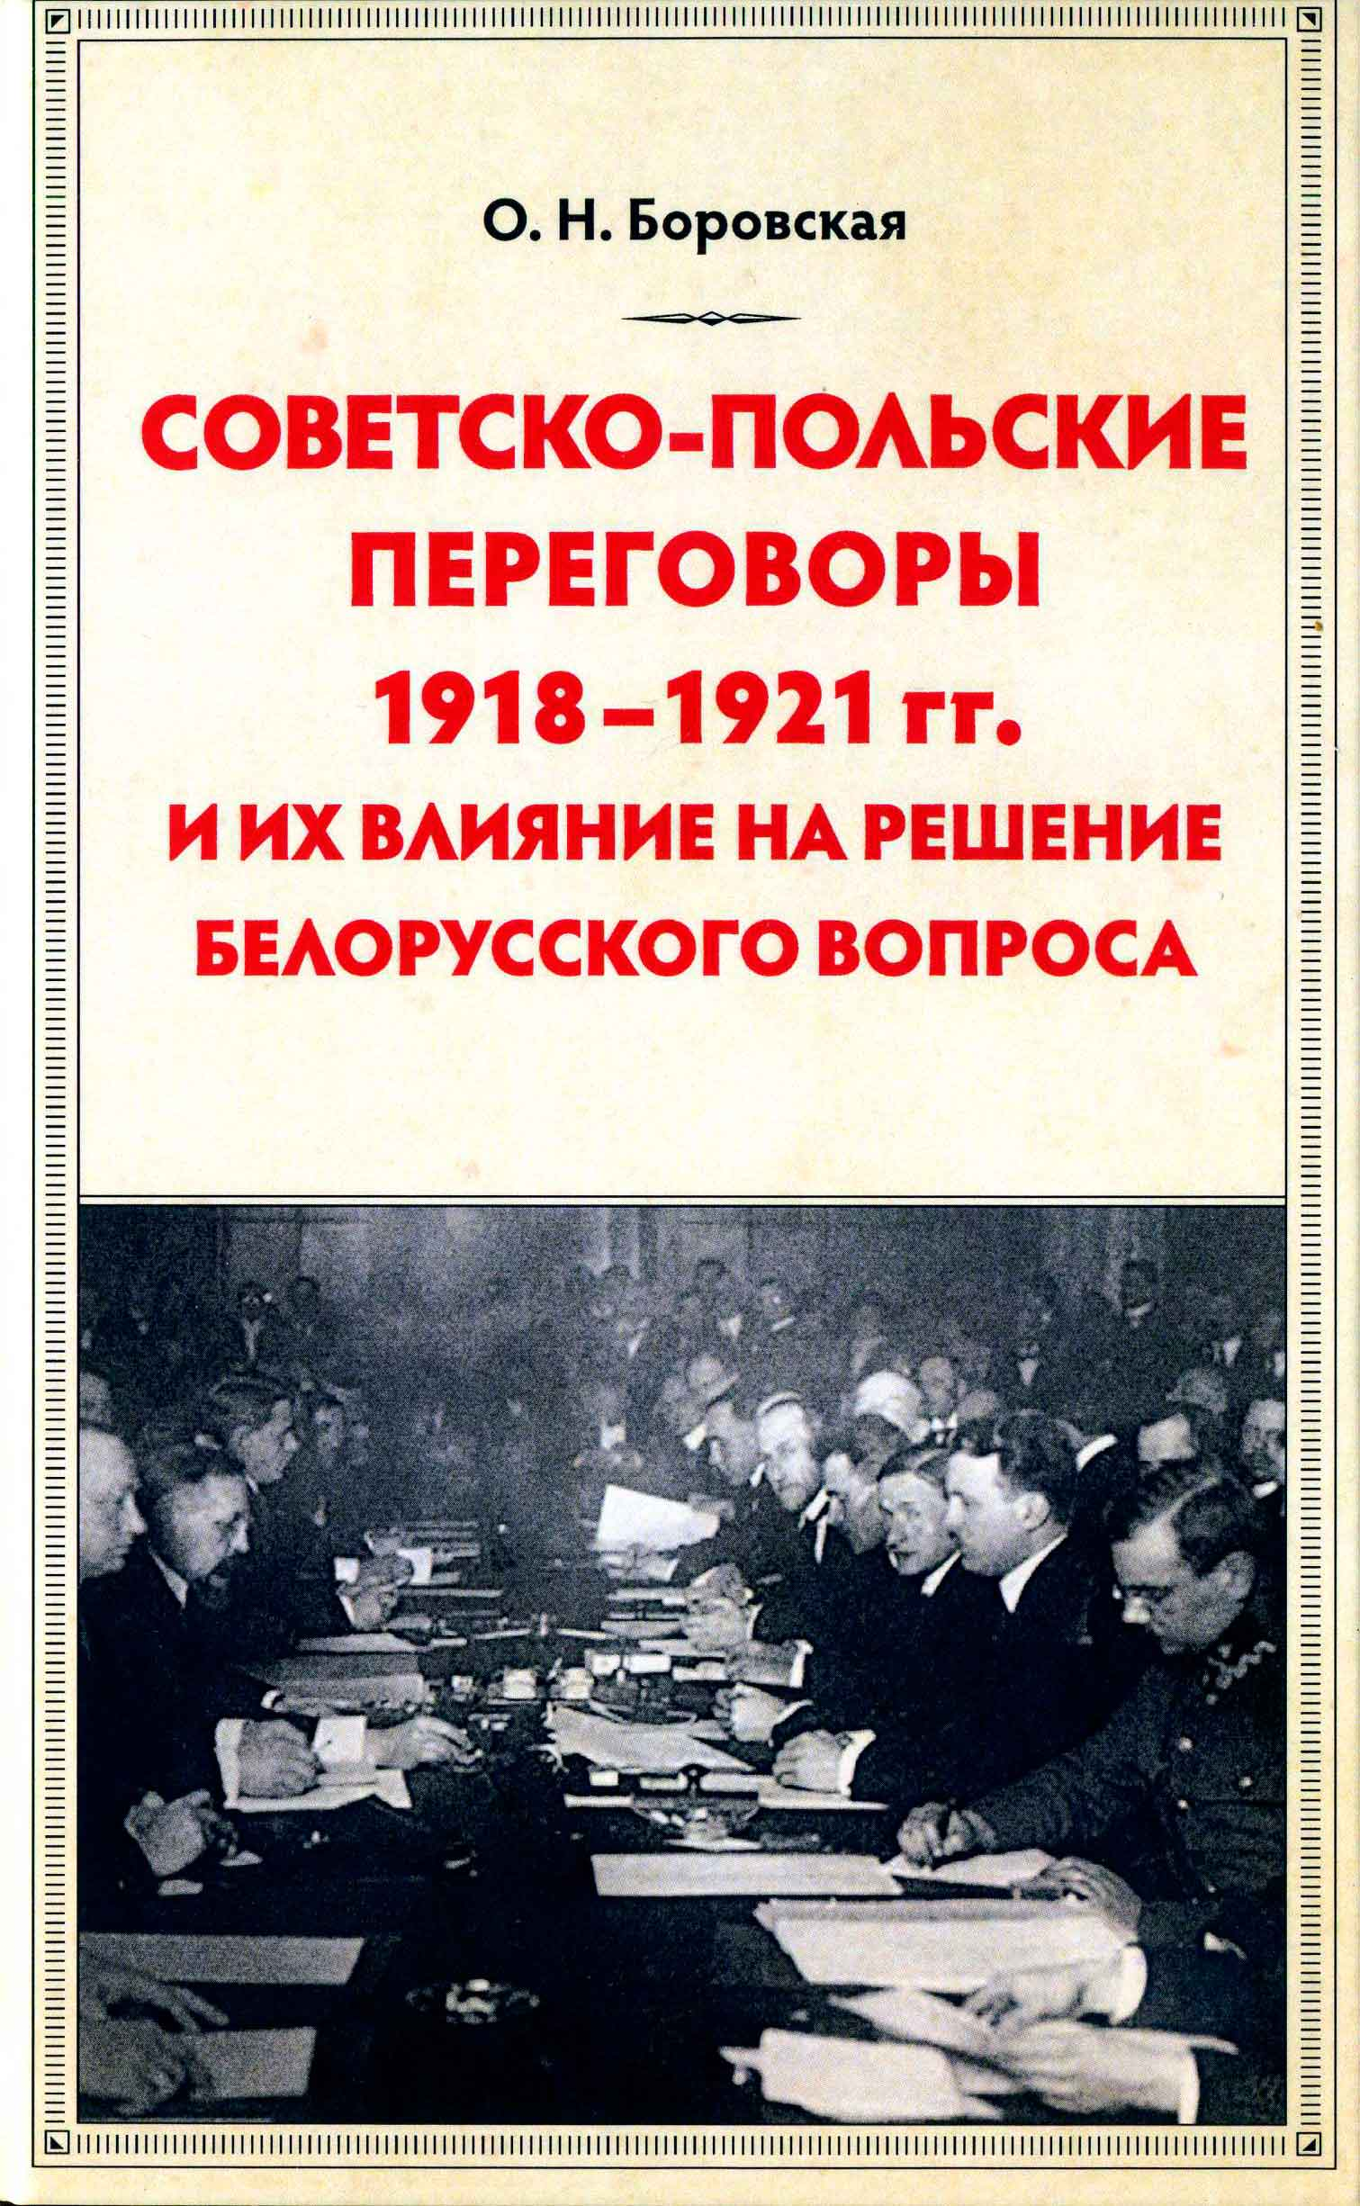
Рижский мирный договор не отвечал национально-государственным интересам белорусского народа, хотя юридически и закреплял независимость ССРБ, предоставлял определённые гарантии белорусам для организации национально-культурной жизни в составе польского государства. Аннексированная Польшей этническая белорусская территория получила неофициальное наименование «Западная Беларусь», хотя в официальных польских документах употреблялся термин «восточные окраины» («кresy wschodnie»). Это была почти половина территории Беларуси размером около 113 тыс. км² с населением свыше 3,4 млн. чел., более 70 % которого составляли белорусы.

Slide 9
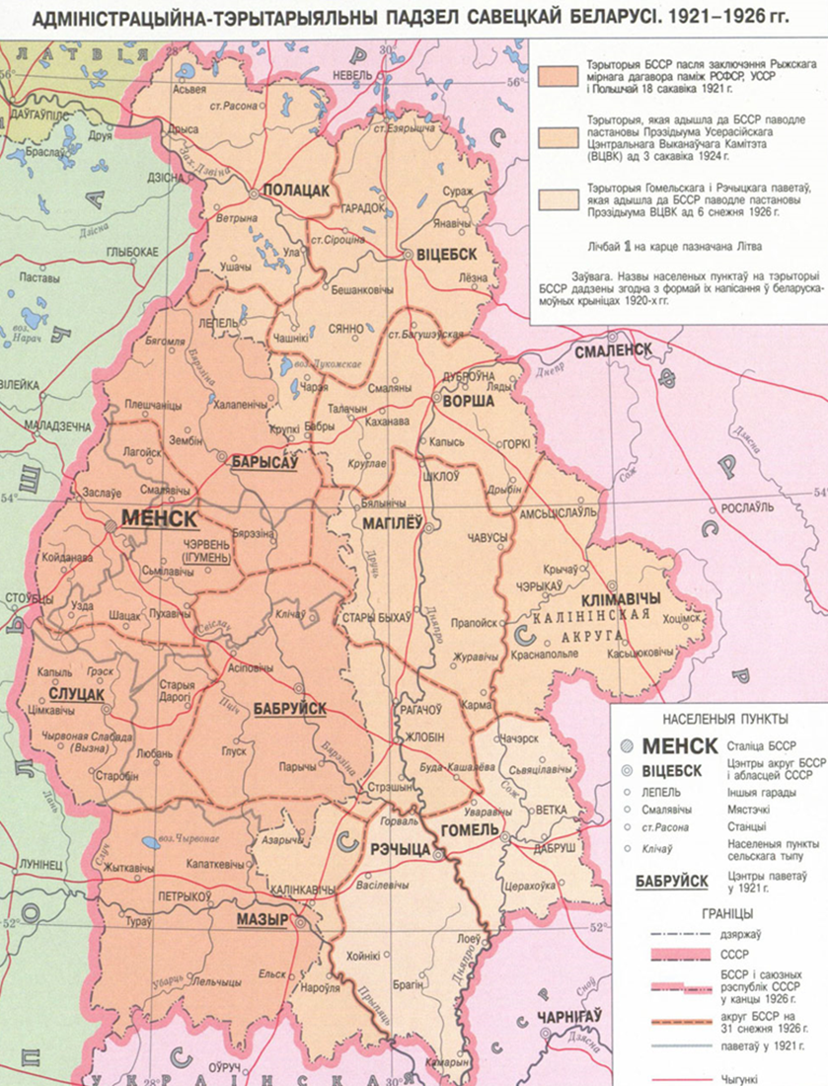
ССРБ изначально обладала как суверенитетом, так и всеми атрибутами государства – территорией, населением, системой органов власти, правовой системой и финансами. Она реально собрала вокруг себя земли Восточной Беларуси и, несмотря на все жертвы и издержки, выстроила к концу 1930-х годов полноценную белорусскую советскую нацию.
В то же время Западная Беларусь в составе Польши не имела даже самой куцей территориально-административной автономии, а белорусская культура здесь действиями польских властей с самого начала была поставлена в условия постоянной борьбы за выживание.

Slide 10
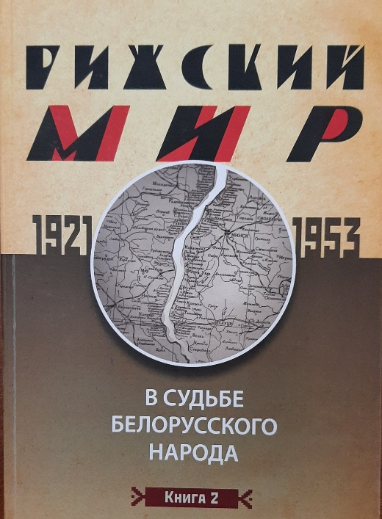
Суть внутренней политики польских властей в межвоенный период можно определить как «Польша для поляков». По отношению к национальным меньшинствам попирались не только статьи Рижского мирного договора и Версальского трактата, но и польская Конституция.
Объективный анализ документальных источников свидетельствует, что в Польше проводилась последовательная, наступательная и бескомпромиссная ассимиляторская политика, которая осуществлялась методами экономической, политической, идеологической и культурной дискриминации национальных меньшинств, а также с помощью репрессий и преследований.
Руководством польского государства была взята на вооружение концепция, разработанная лидером национал-демократов Р. Дмовским. В соответствии с ней белорусам и украинцам, как народам «неисторическим» и «негосударственным», отказывалось в праве иметь собственную государственность. Р. Дмовский безапелляционно заявлял: «Там, где мы можем умножить свои силы и свою цивилизационную работу, поглощая другие элементы, ни одно право не сможет запретить нам этого, а действовать так есть нашим долгом».

Slide 11
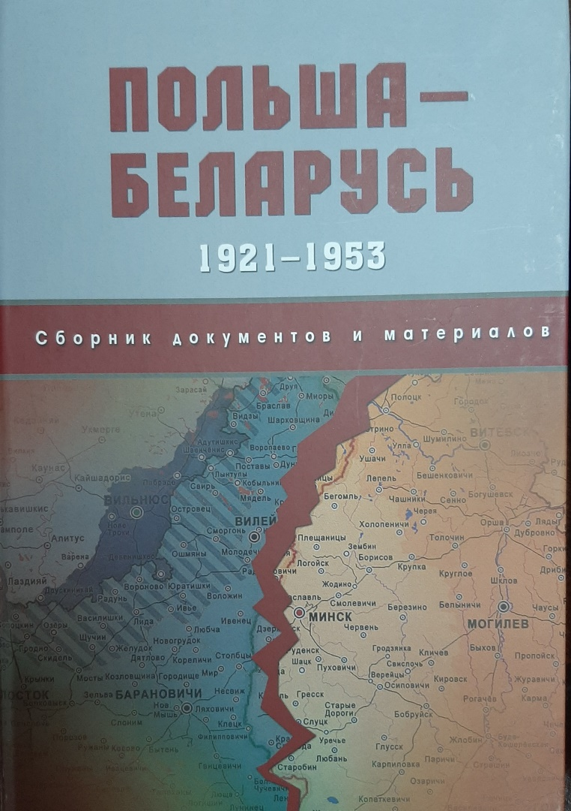
Политика правовой дискриминации национальных меньшинств получила своё логическое развитие в официальном заявлении польского министра иностранных дел Ю. Бека на заседании Лиги Наций в Женеве в сентябре 1934 г. В его выступлении был озвучен тезис об отказе Польши от данных ранее гарантий по соблюдению прав национальных меньшинств.

Slide 12
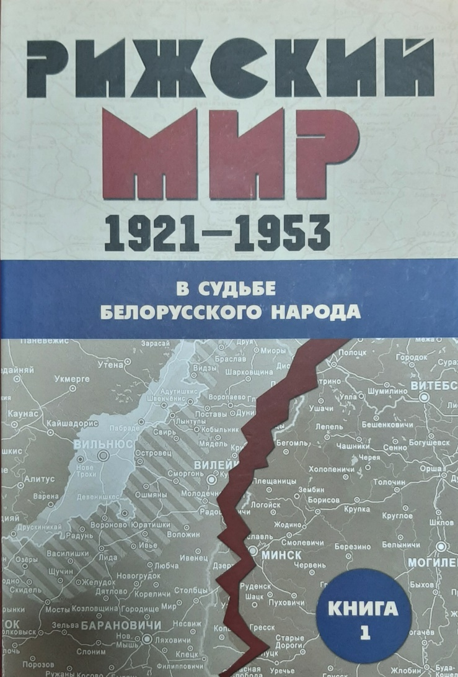
Западная Беларусь являлась отсталым аграрно-сырьевым регионом польского государства. Это отрицательно сказывалось на положении населения, что особенно ярко проявилось в годы мирового экономического кризиса 1929–1933 гг. В наиболее тяжелом положении оказалась западнобелорусская деревня, где проживало более 80% всего населения края. Крестьяне страдали от безземелья, перенаселенности деревни и налогового бремени. В городах из-за спада в промышленности росла безработица. Социальная напряжённость дополнялась национально-правовым гнетом.

Slide 13
Религиозный гнёт испытывало православное население Западной Беларуси. У православных конфисковывались храмы, которые затем преобразовывались в костёлы. Впоследствии они в большинстве своём оставались почти без использования или обслуживали небольшое количество верующих-католиков. Польское правительство поддерживало создание независимой от Московского патриархата Польской Православной церкви. Несмотря на недовольство части духовенства, 14 июня 1922 г. была объявлена автокефалия православной церкви в Польше. На духовенство, не поддержавшее автокефалию, обрушились репрессии. Более того с середины 1930-х годов польское правительство начало активно проводить политику полонизации Православной церкви.
С целью полонизации белорусов власти активно использовали Польский католический костёл, который всячески закреплял в сознании верующих тезис о том, что католик – значит поляк. При этом ксендзы-белорусы, которые вели богослужение на белорусском языке, высылались в католические приходы коренной Польши, заменяясь ксендзами-поляками.

Slide 14
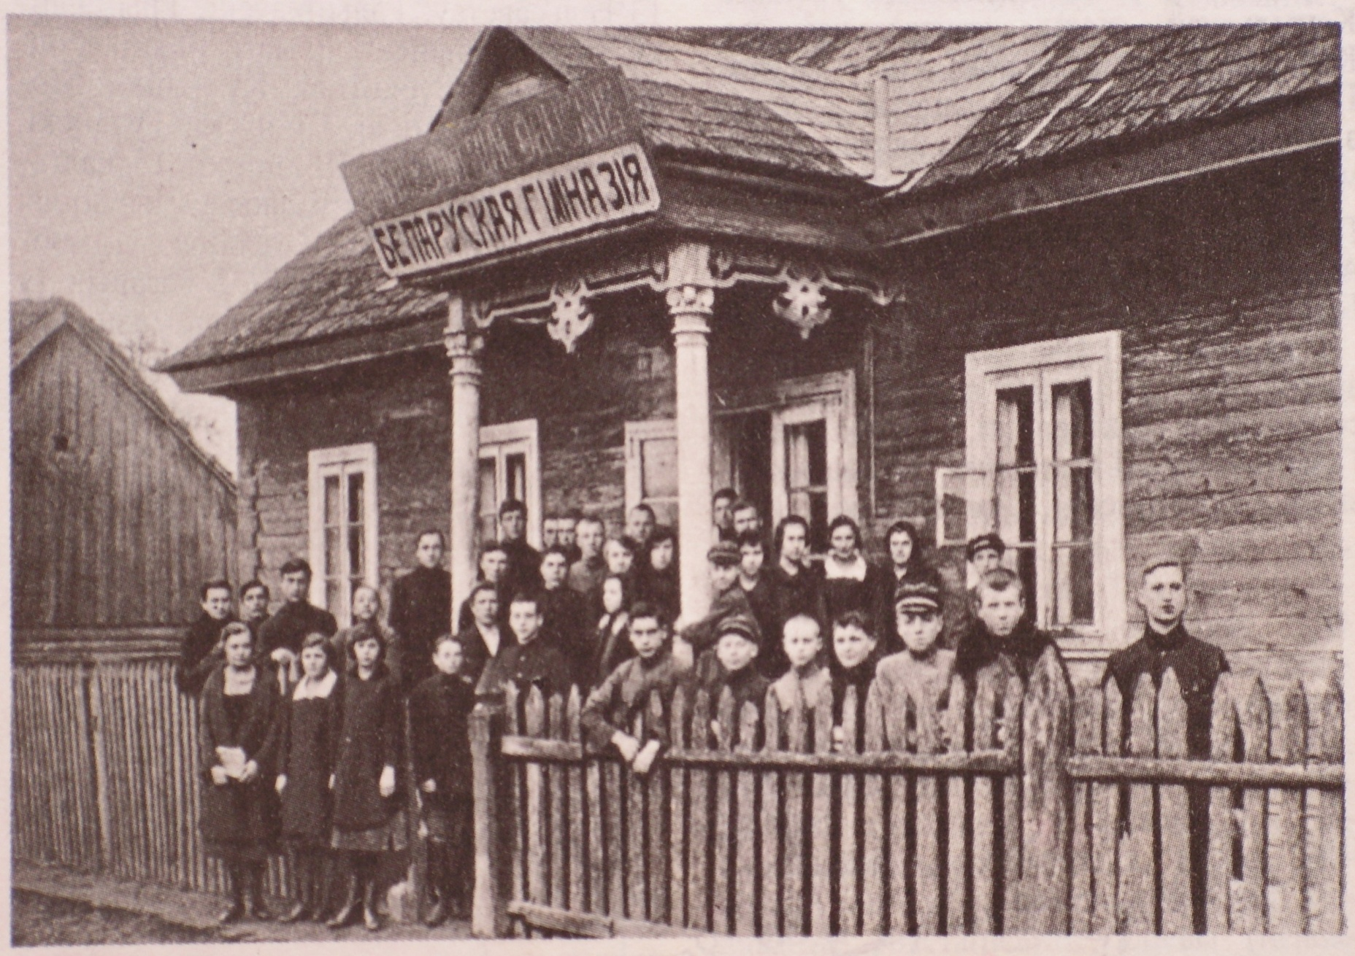
Под надуманными предлогами закрывались белорусские школы, издательства, библиотеки, избы-читальни. Так, если в начале 1920-х годов в Западной Беларуси функционировали 2 белорусские учительские семинарии в Борунах и Свислочи, 8 белорусских гимназий и около 400 начальных белорусских школ, то в 1938/1939 учебном году не осталось не одной белорусской школы.
Белорусским организациям, осуществлявшим культурно-просветительскую деятельность, польскими властями чинились постоянные препятствия, к 1939 г. большинство из них были ликвидированы.
Ученики белорусской Клецкой гимназии.
1920-е гг.

Slide 15
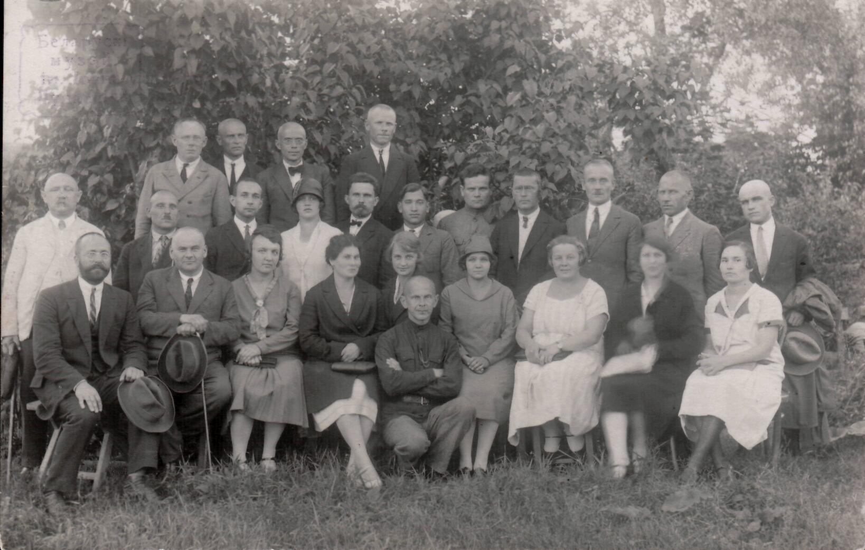
Вместе с тем, к концу 1930-х годов польские власти так и не смогли обеспечить обещанного всеобщего начального обучения, серьёзных сдвигов в решении проблемы неграмотности. Во многих местностях Западной Беларуси, особенно на Полесье, продолжали существовать «бесшкольные округа».
Всего на западнобелорусских землях в 1938/1939 учебном году не посещали школу более 100 тыс. детей.
Преподаватели белорусских гимназий в Западной Беларуси. 1920-е гг.

Slide 16
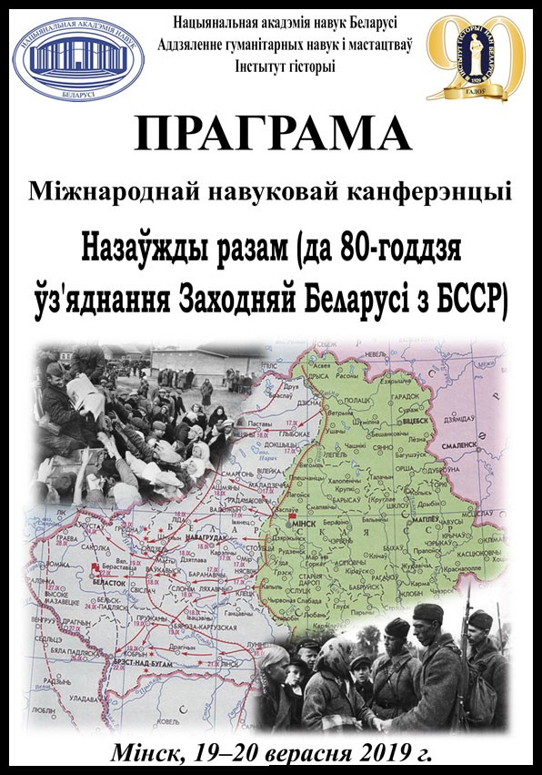
В Виленском университете в начале 1930-х годов доля студентов-белорусов составляла 2,8 % от общего числа, а в середине 1930-х годов - 1,5% от общего числа. Белорусская интеллигенция в Западной Беларуси составляла лишь 5% против 75% польской.

Slide 17
Политика ассимиляции, уничтожения духовных основ народа, проводившаяся польскими властями, взорвала общество Западной Беларуси. В результате развернулось широкое белорусское национально-освободительное движение, в котором участвовали представители различных политических сил: от коммунистов до национал-демократов. Эта борьба способствовала созреванию политического и национального самосознания белорусов, приближала воссоединение белорусского народа в едином национальном государстве.
Так, в 1921–1925 годах на территории Западной Беларуси действовали белорусские партизанские отряды, которые организовывались коммунистами и эсерами. Весной 1922 г. белорусские партизаны (до 10 тыс. человек) перешли к активным действиям против польских властей. По официальным сведениям в 1922 г. были зафиксированы 878, а в 1923 г. – 503 боевые партизанские операции. Чтобы сломить партизанское движение, польские власти усилили полицейский террор.

Slide 18
Кроме вооружённых методов борьбы за свои законные права, белорусы использовали также и легальные формы борьбы. Так, в результате выборов в польский сейм в конце 1922 г. Блок национальных меньшинств собрал в Западной Беларуси 286 тыс. голосов. Это был огромный успех белорусских национально-демократических сил. 14 избранных депутатов представляли практически все наиболее значимые тогдашние белорусские политические партии.
Мандат члена Белорусского Центрального избирательного комитета Б. А. Тарашкевича на парламентских выборах в Польше 1922 г.

Slide 19
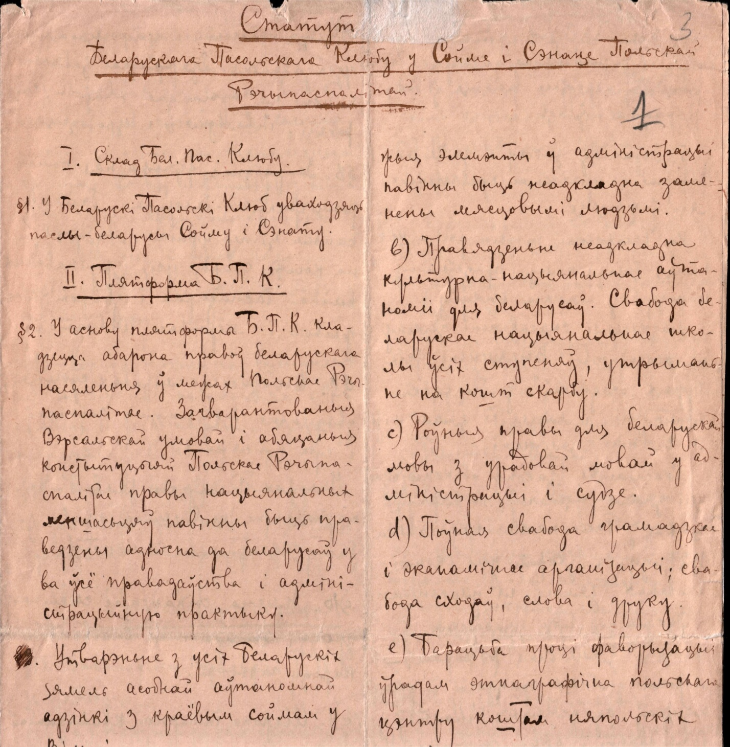
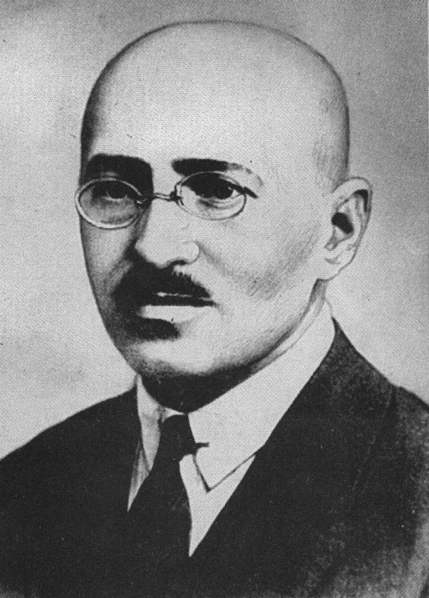
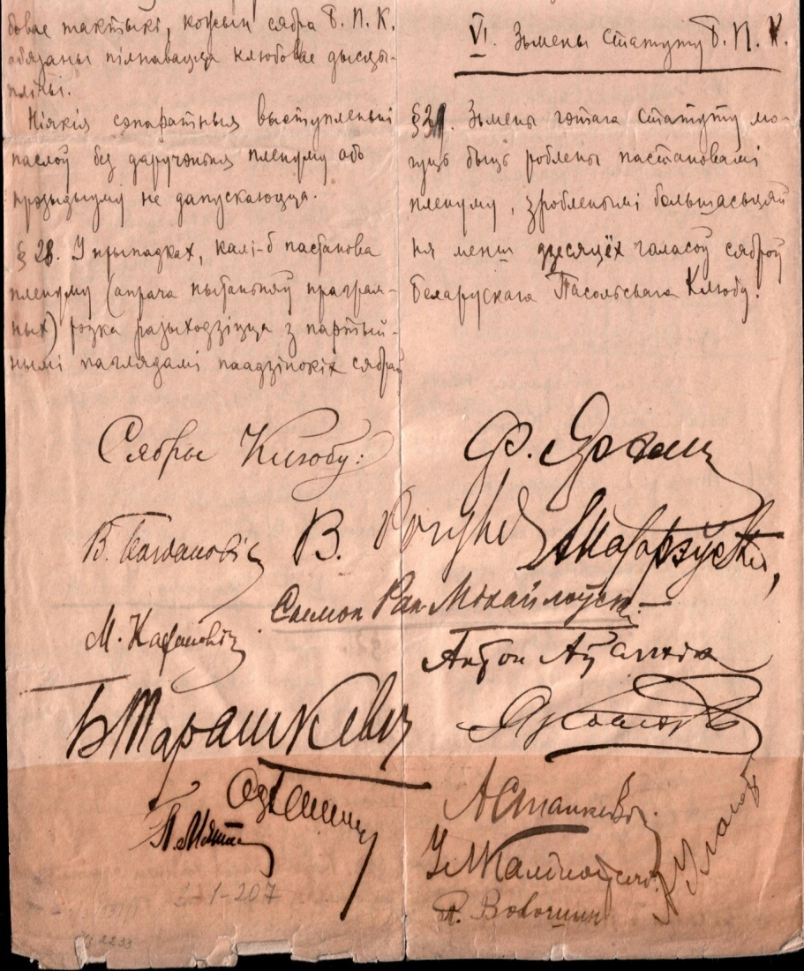
Фрагмент статута Белорусского посольского клуба в Сейме и Сенате Польши (1922 г.)
Из числа депутатов Сейма и Сената во главе с Б. А. Тарашкевичем был образован Белорусский посольский клуб, деятельность которого была направлена на отстаивание национальных и социальных прав белорусского народа.
Б. А. Тарашкевич, белорусский общественно-политический деятель, основатель Товарищества белорусской школы, руководитель Белорусской крестьянско-рабочей громады – самой массовой политической белорусской организации за всю историю.

Slide 20
Майский государственный переворот 1926 г. и установление в Польше режима личной власти Ю. Пилсудского резко сузили возможности легальной борьбы белорусов за свои права. Это продемонстрировал разгром польскими властями в 1927 г. Белорусской крестьянско-рабочей громады – крупнейшей белорусской политической организации (в январе 1927 г. насчитывала более 100 тыс. членов, объединённых почти в 2 тыс. кружков), добивавшейся объединения Западной Беларуси с БССР. Однако, несмотря на это, в 1928–1930 гг. в Сейме Польской Республики действовал Белорусский рабоче-крестьянский посольский клуб «Змаганне», объединявший близких к Коммунистической партии Западной Беларуси депутатов.

Slide 21
Польские власти развернули жестокую борьбу с политическими оппонентами, которая особенно обострилась в 1930-е годы. Тюрьмы и концлагерь в Берёзе-Картузской были переполнены заключёнными.
Юридическим основанием для создания названного концлагеря стал изданный 17 июня 1934 г. совместный декрет Президента Польши И. Мосьтицкого и польского правительства о местах изоляции социально опасных элементов. Этот документ вместе с И. Мосьтицким подписали Председатель Совета Министров Польши Л. Козловский, а также все члены правительства. Декрет нарушал международные обязательства Польши, гражданские права и нормы правосудия.
В результате в период со второй половины июня 1934 г. до 17 сентября 1939 г. в местечке Берёза-Картузская Полесского воеводства действовал концлагерь, режим в котором не уступал варварским порядкам в концлагерях нацистской Германии.

Slide 22
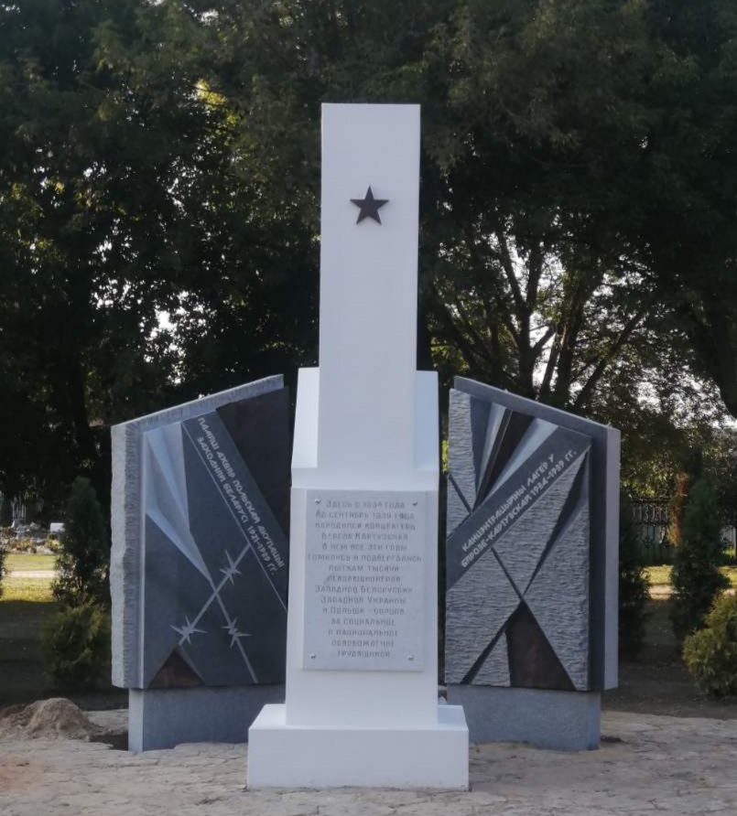
Источники свидетельствуют, что многие узники содержались в лагере без суда и следствия, заключённых определяли в застенки по решению административных властей и на неопределённый срок.
Арестованный попадал во власть открытого произвола администрации, главной целью которой было моральное и физическое подавление заключённых. Для достижения этой цели служили тяжёлый принудительный труд, грубое обращение, избиение, голод, лишение элементарных прав и требование безоговорочного подчинения начальству под угрозой смерти. Первый комендант концлагеря, подинспектор польской полиции Б. Греффнер, отличавшийся особой жестокостью и цинизмом, заявлял, что из лагеря есть только две дороги: в больницу или могилу.

Slide 23
Инициативы Советского Союза по созданию системы коллективной безопасности на европейском континенте не нашли взаимопонимания и поддержки со стороны правящих кругов Великобритании, Франции и Польши, которые стремились достичь своей безопасности за счёт советского государства, направляя агрессию нацистской Германии и её сателлитов на Восток.
Кстати в 1933 г. Польша стала вторым государством (после Ватикана), которое официально признало нацистский рейх, обеспечив ему таким образом поддержку на мировом уровне.

Slide 24
Договоры с нацистской Германией
1933 – 15 июля 1934 – 26 января 1935 – 22 апреля 1936 – 25 ноября 1938 – 30 сентября 1938 – 6 декабря 1939 – 23 марта 1939 – 22 марта 1939 – 22 мая 1939 – 31 мая 1939 – 7 июня 1939 – 7 июня 1939 – 23 августа | Великобритания, Франция, Италия – пакт четырёх Польша – пакт Гитлера – Пилсудского Великобритания – морское соглашение Япония – антикоминтерновский пакт Великобритания – декларация о ненападении Франция – декларация о ненападении Румыния – экономическое соглашение Литва – договор о ненападении Италия – пакт о союзе и дружбе Дания – договор о ненападении Эстония – договор о ненападении Латвия – договор о ненападении СССР – договор о ненападении
Как видим, Договор о ненападении между Германией и СССР был последним в череде подобных договоров, подписанных между Германией и другими европейскими странами.

Slide 25
Инициатива заключения германо-советского договора принадлежала германской дипломатии, а не советской. В результате в Москве 23 августа 1939 г. был подписан германо-советский договор о ненападении сроком на 10 лет. Одновременно был подписан «секретный дополнительный протокол» о разграничении сфер обоюдных интересов в Восточной Европе. Ни договор о ненападении, ни приложенный к нему секретный дополнительный протокол не содержали статей о военном сотрудничестве и не обязывали вести боевые действия против третьих стран либо оказывать помощь в случае участия одной из сторон в военном конфликте. Заметим, что достигнутые договорённости между Германией и Советским Союзом не делали их союзниками ни формально, ни фактически.

Slide 26
Германо-советский договор не представлял собой ничего экстраординарного с точки зрения политической практики и морали того времени, особенно если его сравнить с Мюнхенским пактом 1938 г. Следует отметить, что ещё за год до заключения 23 августа 1939 г. договора о ненападении между Германией и СССР и секретного дополнительного протокола к нему имелось секретное соглашение между Германией и Польшей о разделе Чехословакии: Цешинская область должна была отойти к Польше после того, как германские армии займут Судетскую область. В Мюнхене 27 сентября 1938 г. Германия и Польша договорились о «демаркационной линии» на случай, если начнутся военные действия. В результате Польша получила Цешинскую область Чехословакии.

Slide 27
Ещё 28 апреля 1939 г. Германия аннулировала договор с Польшей о ненападении, а германский генштаб приступил к заключительному этапу разработки плана «Вайс» – захвату Польши. Главнокомандующий германскими сухопутными силами генерал В. Браухич 15 июня подписал директиву о нападении на Польшу, а 22 августа 1939 г. А. Гитлер отдал распоряжение о том, что прежде всего будет разгромлена Польша. Эти указания прозвучали, когда И. Риббентроп ещё не прибыл в Москву для заключения договора. Известно, что задолго до его подписания И. Сталин был проинформирован германским руководством о том, что 1 сентября 1939 г. Германия начнёт военную кампанию против Польши, независимо от факта заключения с СССР межгосударственного соглашения. Судьба польского государства была предопределена до подписания германо-советского договора.

Slide 28
В частях Красной Армии Белорусского фронта 16 сентября был зачитан приказ о выступлении в поход. В приказе подчёркивалась освободительная миссия советских войск, которые должны были взять под защиту белорусов и украинцев. Советским войскам запрещалось бомбить и обстреливать из пушек населённые пункты. Требовалось проявлять лояльное отношение к польским военнослужащим, если они не будут оказывать вооружённого сопротивления.
СССР не объявлял войны Польше. Правительство Польши тоже признало, что состояния войны с Советским Союзом нет. Поэтому в своём приказе польским войскам маршал
Э. Рыдз-Смиглый 17 сентября подчёркивал: «С Советами не воевать, только в случае натиска с их стороны или попыток разоружения наших частей... Войска, к которым подошли Советы, должны вступать с ними в переговоры в целях выхода гарнизонов в Румынию или Венгрию».

Slide 29
Белорусский фронт насчитывал 200802 солдата и офицера. Войскам фронта противостояли 45 тыс. польских солдат и офицеров, из которых примерно половина не была вооружена и сведена в конкретные армейские части.
Таким образом, серьёзных польских вооружённых сил, которые могли бы противостоять как армиям Белорусского фронта, так и германским армиям, на территории Западной Беларуси не было.

Slide 30
Согласно польским источникам, в Западной Беларуси зафиксировано около 40 случаев сопротивления пограничных патрулей, а также бои в полосе Белорусского фронта под Кобрином, Гродно, Вильно и Белостоком. Наиболее упорные бои развернулись 20 – 21 сентября в Гродно, где 15-ый советский танковый корпус потерял 12 танков, 47 человек убитыми и 156 ранеными. В результате всей военной операции потери войск Белорусского фронта составили 490 погибших, 642 раненых и 13 пропавших без вести. В период с 17 по 30 сентября армии фронта интернировали и разоружили 60202 польских военнослужащих, среди которых было 2066 офицеров.

Slide 31
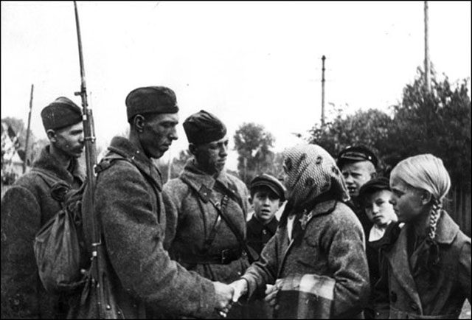
Преимущественно белорусский этнический состав населения западнобелорусского края, исторические традиции борьбы против чужой польской власти за национальное самоопределение, духовные связи со своими единокровными братьями на востоке во многом определили специфику объединительного процесса осени 1939 г. Большинство белорусов воспринимали тогдашние события как акт исторической справедливости, встречали Красную Армию как избавительницу от национального гнёта, цветами и хлебом-солью.
Местные жители приветствуют бойцов
Красной Армии. Молодечно. 19 сентября 1939 г.

Slide 32
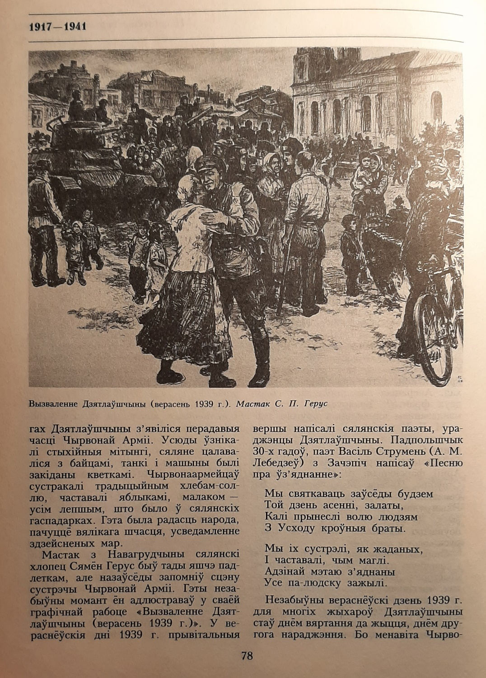
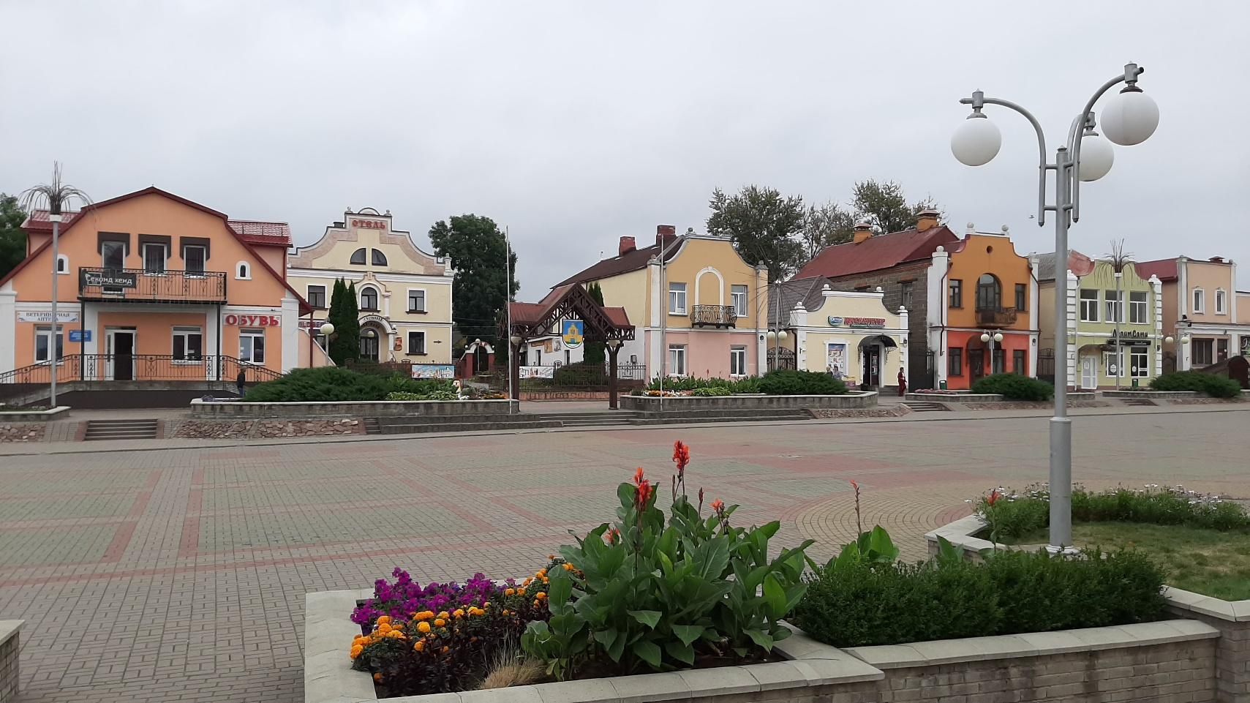
г. Дятлово,
Площадь 17 сентября

Slide 33
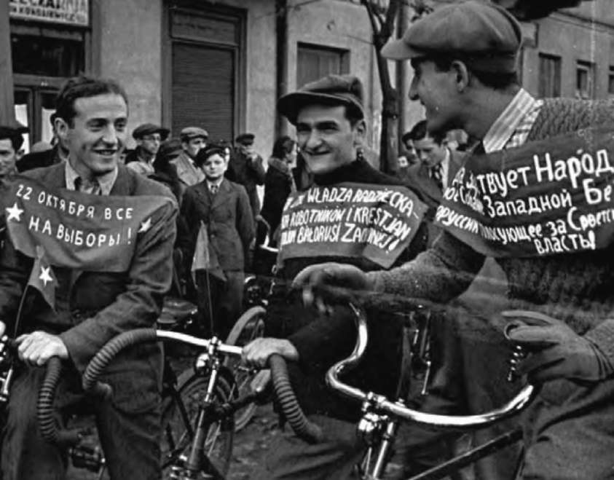
Выборы в Народное Собрание Западной Беларуси проводились на основе всеобщего прямого и равного избирательного права при тайном голосовании. Правом выбора в Народные Собрания пользовались все граждане мужского и женского пола, которые достигли 18 лет, независимо от расовой и национальной принадлежности, вероисповедания, образовательного ценза, социального происхождения, имущественного положения и прошлой деятельности. По сравнению с избирательным законом Польши 1935 г. выборы в Народное Собрание носили более демократичный характер.

Slide 34
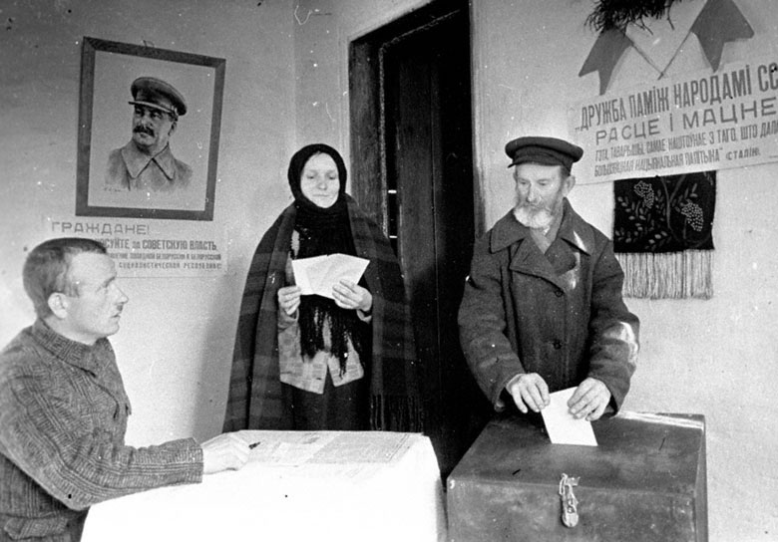
В выборах 22 октября 1939 г. из общего количества 2763191 избирателя в голосовании участвовали 96,71 %. За выдвинутых кандидатов проголосовали 90,7 % избирателей. Против проголосовали 247245 избирателей, признаны недействительными 14932 бюллетеня.
В 2-х избирательных округах Высоко-Мазовецкого уезда кандидаты не получили большинства голосов и выборы были проведены повторно.
Избирательный участок во время выборов в Народное Собрание Западной Беларуси. Несвиж, октябрь 1939 г.
Крестьяне д. Пераходы Белостокского повета на избирательном участке во время выборов в Народное Собрание Западной Беларуси.
22 октября 1939 г.

Slide 35
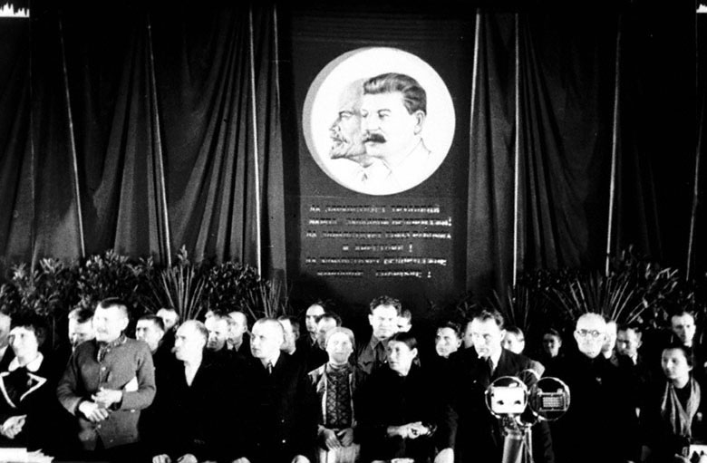
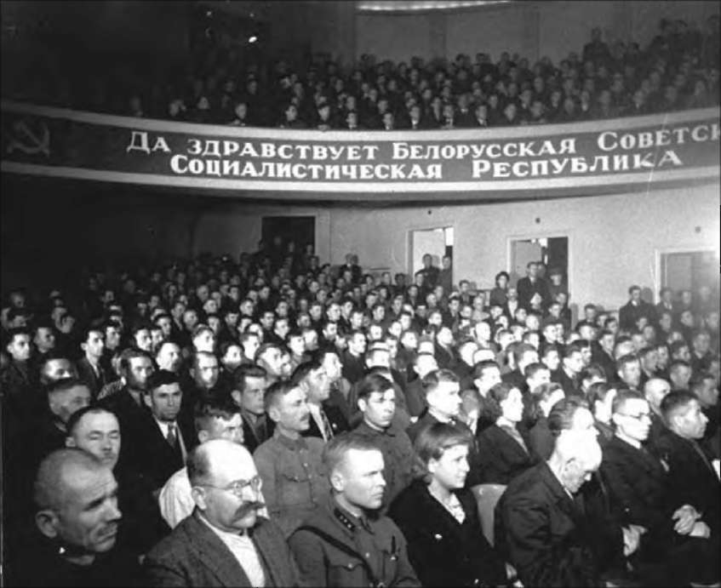
Работа Народного Собрания Западной Беларуси началась 28 октября 1939 г. в Белостоке. Присутствовали все выбранные депутаты. Среди них было: 563 крестьян, 197 рабочих, 12 представителей интеллигенции, 29 служащих, 25 кустарей, по национальному составу – 621 белорус, 127 поляков, 72 еврея, 53 украинца, 43 русских и 10 представителей других национальностей.
Как видим, состав депутатов отражал социальную и национальную структуру населения края.
Участники Народного Собрания
Западной Беларуси 28 – 30 октября 1939 г.
в Белостоке

Slide 36
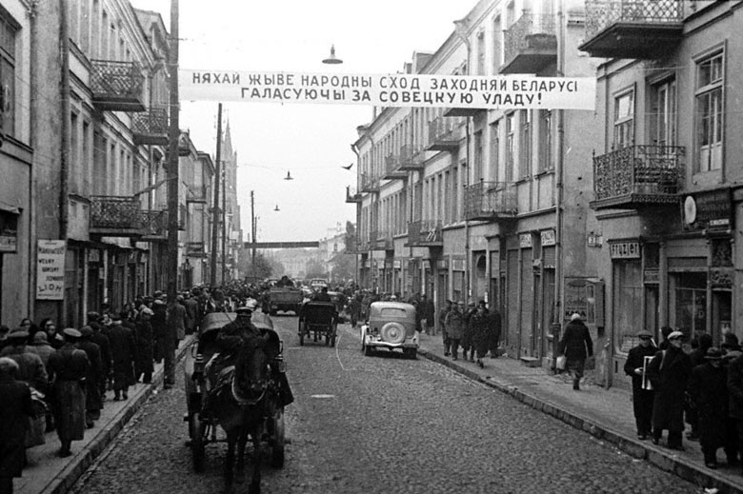
Единогласно были приняты декларации об установлении советской власти, о вхождении Западной Беларуси в состав БССР, о конфискации помещичьих земель, о национализации банков и крупной промышленности. Народное собрание 29 октября 1939 г. постановило: «Просить Верховный Совет Союза Советских Социалистических Республик принять Западную Беларусь в состав Советского Союза и Белорусской Советской Социалистической Республики, сплотить белорусский народ в единое государство и положить тем самым конец разобщению белорусского народа».
Одна из улиц Белостока.
Октябрь 1939 г.

Slide 37
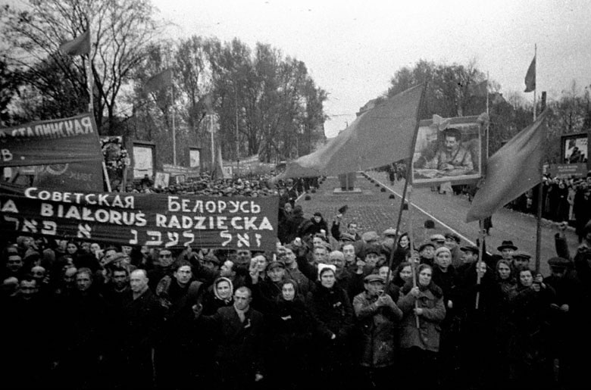
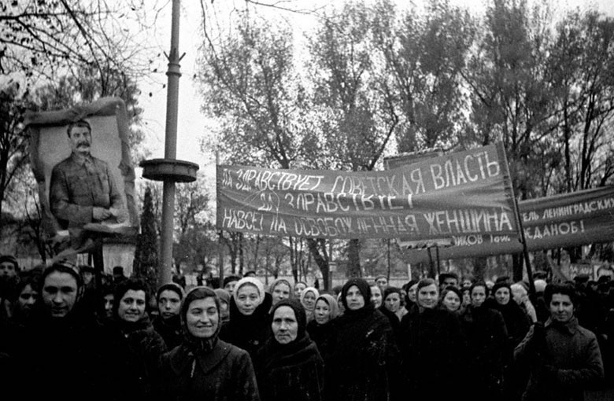
Демонстрации в городах и деревнях Западной Беларуси по поводу воссоединения с БССР.
Ноябрь 1939 г.

Slide 38
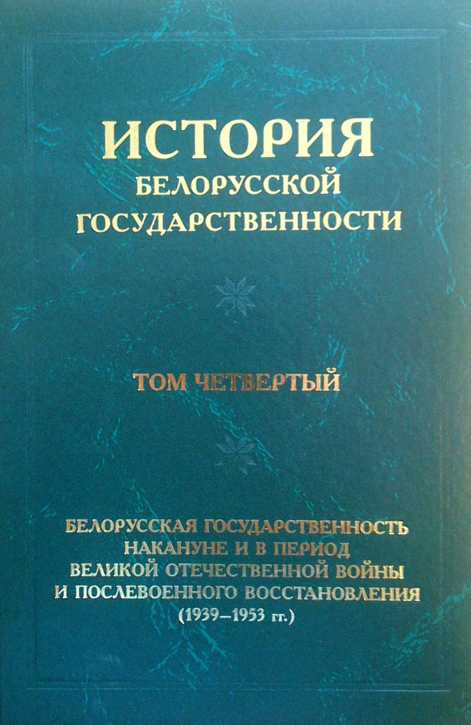
Если в 1938 г. в западных областях Беларуси было лишь около 80 больниц и около 1000 врачей, то в конце 1940 г. здесь имелось 243 больницы и родильных дома, 207 поликлиник и амбулаторий, в медицинских учреждениях работало 1755 врачей и 5585 медицинских работников среднего звена.
Если в 1937/1938 уч. г. в Западной Беларуси действовало около
4670 школ, в которых обучение происходило на польском языке, то в 1940/1941 уч. г. уже работало 5959 школ, причём, более 4500 из них вели обучение на белорусском языке, а остальные – на идиш, русском, польском и литовском языках.
В начале 1941 г. около 170 тыс. взрослых посещали школы по ликвидации неграмотности.
В западных областях БССР были открыты 5 высших учебных заведений и 25 средних специальных. Открылись 5 театров, действовали 220 библиотек и 211 киноустановок.

Slide 39
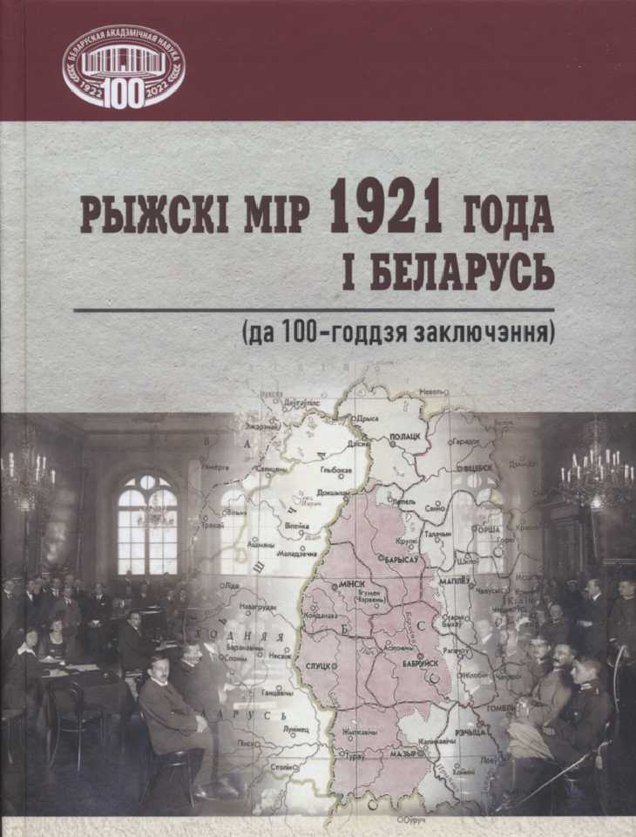
Началось строительство новых фабрик и заводов. Оборудование для них завозилось из России, Украины и восточных областей БССР. В конце
1940 г. в западных областях действовали
392 промышленных предприятия, на которых было занято около 40 тыс. рабочих. Объём валовой продукции промышленности увеличился почти в
2 раза по сравнению с 1938 г. и составил 27,6 % промышленного производства республики, до
1941 г. безработица в регионе практически была ликвидирована.

Slide 40
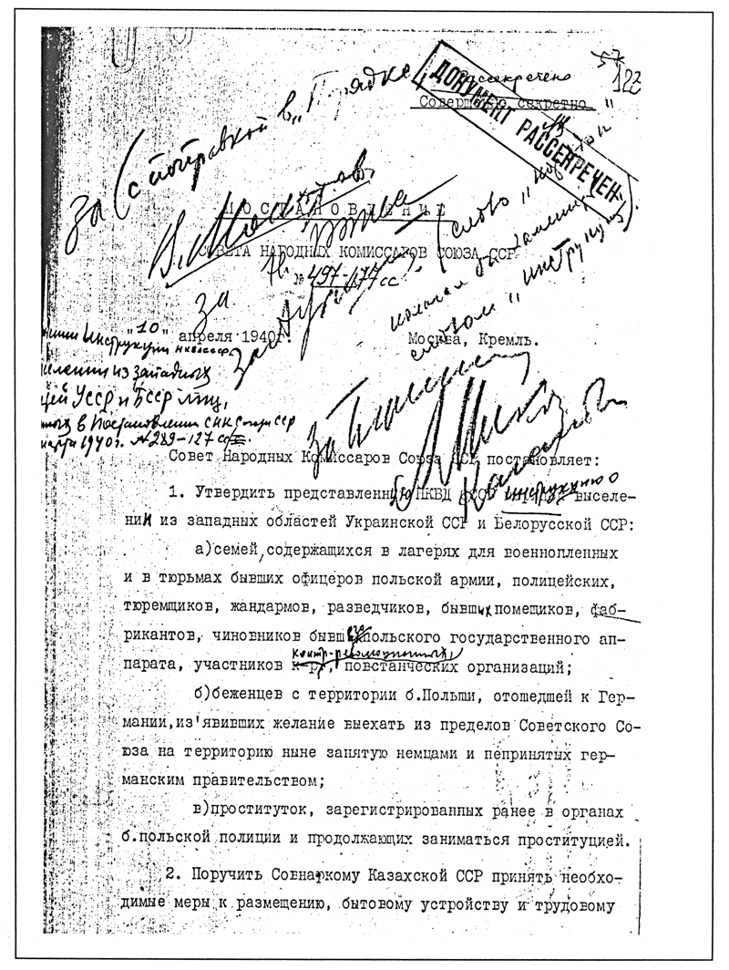
Однако при активной поддержке польского эмиграционного правительства на территории западных областей Беларуси была создана довольно обширная конспиративная сеть польского националистического подполья, которое вело борьбу за сохранение Польши в границах до сентября 1939 г. Только с октября 1939 г. по июль 1940 г. органами безопасности было раскрыто 109 подпольных организаций, объединявших 3231 человека в подавляющем большинстве польской национальности.
Фрагмент постановления СНК СССР от 10 апреля 1940 г. о выселении из западных областей УССР и БССР ряда категорий населения

Slide 41
Воссоединение Западной Беларуси с БССР имеет огромную историческую значимость для белорусской государственности, т. к. способствовало консолидации белорусской нации. Были проведены радикальные социально-экономические и культурные преобразования в интересах большинства народа, предотвращена угроза полонизации и ассимиляции белорусов. Беларусь стала территориально целостным государством, и это явилось важнейшей предпосылкой для стремительного национально-государственного развития, общего поступательного движения белорусского народа к прогрессу.

Slide 42
На протяжении прошедших десятилетий празднование данного события происходило в различные даты или вовсе не осуществлялось.
Изначально Народное собрание Западной Беларуси объявило 17 сентября Днём освобождения трудящихся Западной Беларуси от гнёта буржуазии и помещиков. Именно в таком качестве этот день был торжественно и широко отпразднован в 1940 г.
После Великой Отечественной войны день 17 сентября в последний раз на общесоюзном уровне был отпразднован в 1949 г.
После этого он отмечался в БССР неофициально и максимально скромно. Обусловлено это было тем, что центральное советское руководство не считало оправданным лишний раз бередить польскую историческую память, т. к. Польская Народная Республика стала важным политическим, экономическим и военным союзником СССР.

Slide 43
Результат, однако, оказался прямо противоположным – стигматизация 17 сентября в исторической памяти поляков, густо замешанная на историческом реваншизме, и негативная мифологизация в исторической памяти белорусов, в первую очередь белорусской интеллигенции.
Поэтому Президиум Верховного Совета БССР 11 января 1990 г. придал статус праздничного дня 14 ноября, когда в 1939 г. 3-я (внеочередная) сессия Верховного Совета БССР приняла закон «О принятии Западной Белоруссии в состав Белорусской Советской Социалистической Республики». Однако с развалом СССР эта дата также перестала отмечаться.

Slide 44
Однако о важнейших событиях нашей истории, славных датах своего прошлого мы обязаны говорить во весь голос сами и смотреть своими и только своими глазами, в противном случае просто не заметим, как лишимся и своей исторической памяти, и своей истории.

Slide 45
Именно поэтому спустя более чем 80 лет памятная для каждого белоруса историческая дата 17 сентября 1939 г. легла в основу важного государственного праздника – Дня народного единства.
Как отметил Глава нашего государства А.Г.Лукашенко, «…память об этом событии живет в сердцах белорусов, потому что оно стало актом исторической справедливости в отношении белорусского народа, разделенного против его воли. Вот почему нужны суверенитет и независимость – чтобы нас никогда больше против нашей воли не делили. 17 сентября символизирует незыблемость территориальной и этнической консолидации белорусской нации».
Форум патриотических сил «Символ единства»
«Поэтому не предъявляйте нам претензии. Мы защищали в 39-м свою землю. Мы воссоединились, и белорусский народ снова обрел право жить и развиваться в границах одной республики».

Slide 46
В годы Великой Отечественной войны белорусы сплотились перед общей бедой.
На фронтах Великой Отечественной войны сражались более 1,3 миллиона белорусов и уроженцев Беларуси в их числе свыше 400 генералов и адмиралов.
За героизм и мужество в годы войны более 300 тыс. белорусов и уроженцев Беларуси награждены орденами и медалями,
450 человек удостоены звания Героя Советского Союза,
74 стали полными кавалерами ордена Славы.
Белорусы П. Головачёв, И. Гусаковский, С. Шутов и И. Якубовский были удостоены звания Героя Советского Союза дважды.

Slide 47
Численность белорусских народных мстителей превышала 374 тыс. человек. Они были объединены в 1255 отрядов, из которых 997 входили в состав 213 бригад и полков, а 258 отрядов действовали самостоятельно.
Грандиозные масштабы приобрели действия народных мстителей в «рельсовой войне» во время контрнаступления советских войск под г. Курском. Только в ночь на 3 августа 1943 г. для проведения диверсий на коммуникациях вышли 74 тыс. партизан Беларуси. В августе – начале сентября 1943 г. они сбросили под откос 836 вражеских поездов, взорвали 84 железнодорожных моста, уничтожили большое количество живой силы, техники, боеприпасов.

Slide 48
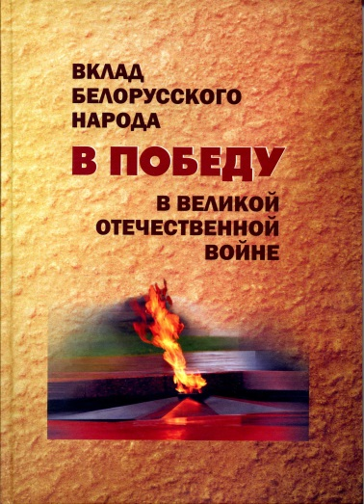
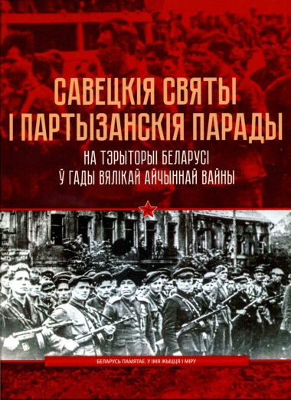
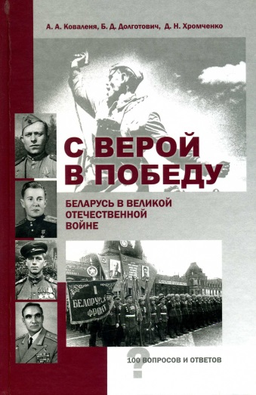
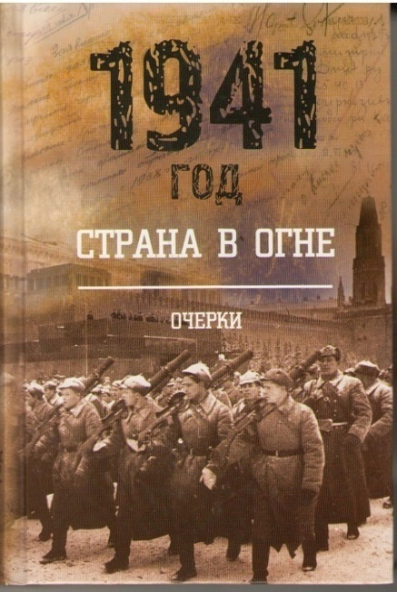
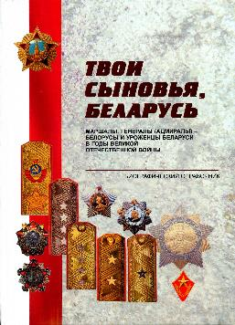
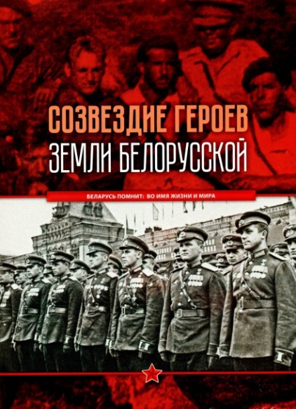
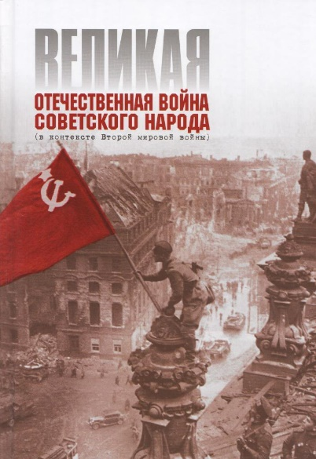
КНІЖНЫЯ ВЫДАННІ ІНСТЫТУТА ГІСТОРЫІ

Slide 49
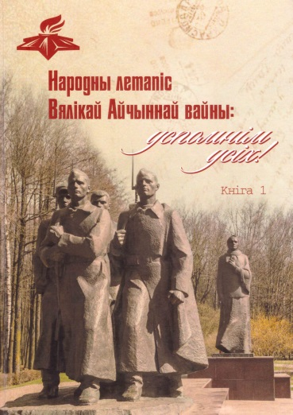
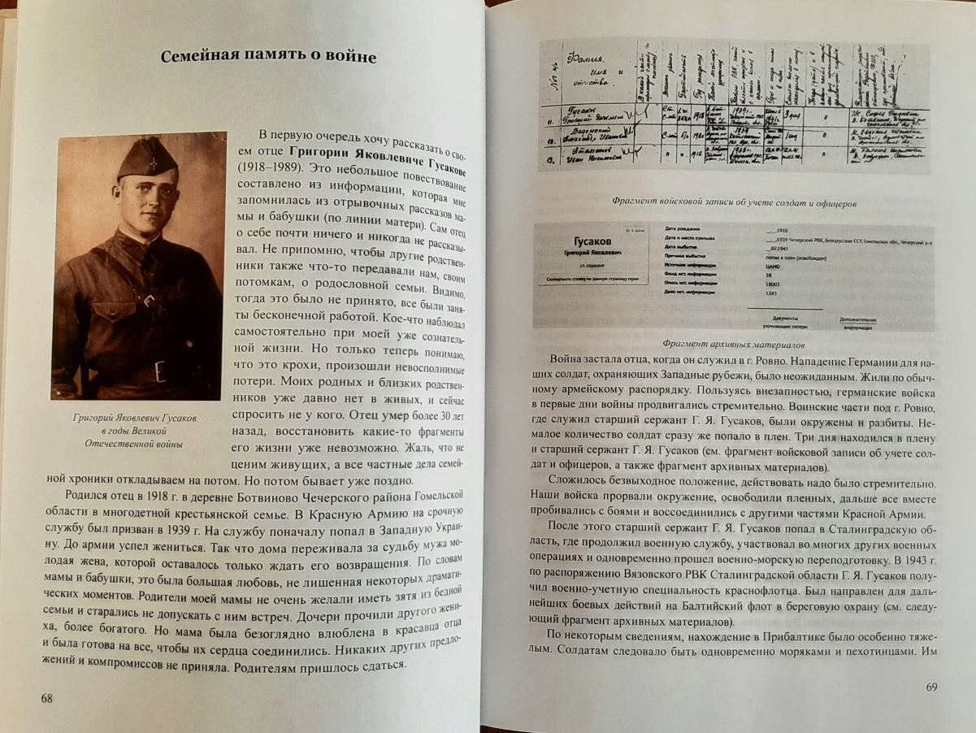
КНІЖНЫЯ ВЫДАННІ ІНСТЫТУТА ГІСТОРЫІ
Успаміны Старшыні Прэзідыума НАН Беларусі
У.Р. Гусакова пра свайго бацьку Рыгора Якаўлевіча

Slide 50
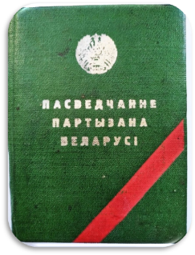
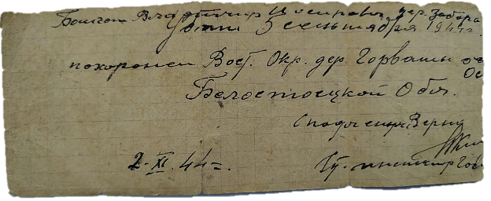
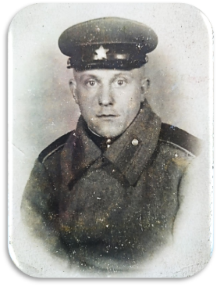
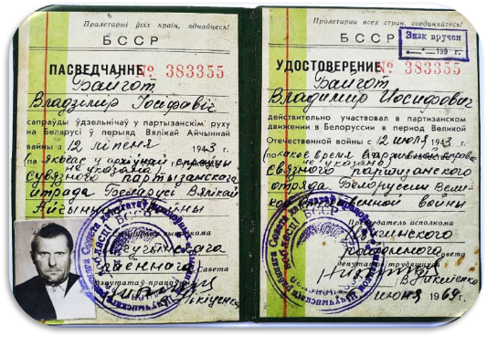
Вернулся после похоронки. «Здравствуй, мама, я – живой!»

Slide 51
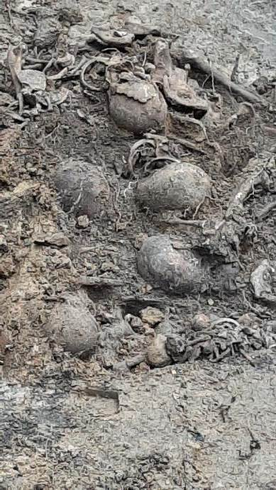
ур. Ивановщина под Логойском (Еврейская гора), где в августе 1941 нацистами уничтожено около 1200 человек 30 августа 2022 состоялось перезахоронение останков на мемориальном комплексе

Slide 52
Думаю, просто уверен, что каждый из Вас смог бы привести свои личные примеры злодеяний нацистских преступников на нашей общей земле!
В Беларуси многие из них зафиксированы в историко-документальных хрониках «Память», которых издано в Беларуси более 140 книг!
Приведу пример из книги “Памяць. Дзятлаўскі раён”: “Вёска Гарадкі. У вёсцы да вайны меўся 51 двор і пражывала 385 жыхароў. 13 і 16 снежня 1942 г. фашысцкія карнікі ў два заходы знішчылі 48 двароў, растралялі і спалілі жывымі 367 яе жыхароў”
Можно ли спокойно воспринимать воспоминания девочки из д. Лядки, которая пережила ту страшную трагению геноцида: “…М. стрэліў у маю маці, ён застрэліў яе са спіны і яе грудная клетка ўзарвалася... Тады яны стрэлілі ў маю сястру і адстрэлілі ёй правую руку… Тады М. стрэліў у маю малодшую сястру і параніў яе. Дзіця плакала, М. павярнуўся і стрэліў яму ў галаву, мазгі дзіцяці разляцеліся па ўсей печцы…”

Slide 53
После Великой Победы белорусский народ в буквальном смысле возродил свою республику из пепла.
Благодаря мощному импульсу народного единства в послевоенный период белорусы достигли успехов в промышленности и аграрной сфере, обновлении городов и сел, развитии науки и культуры.
Результат консолидации общества – реализация масштабных научных, производственных проектов

Slide 54
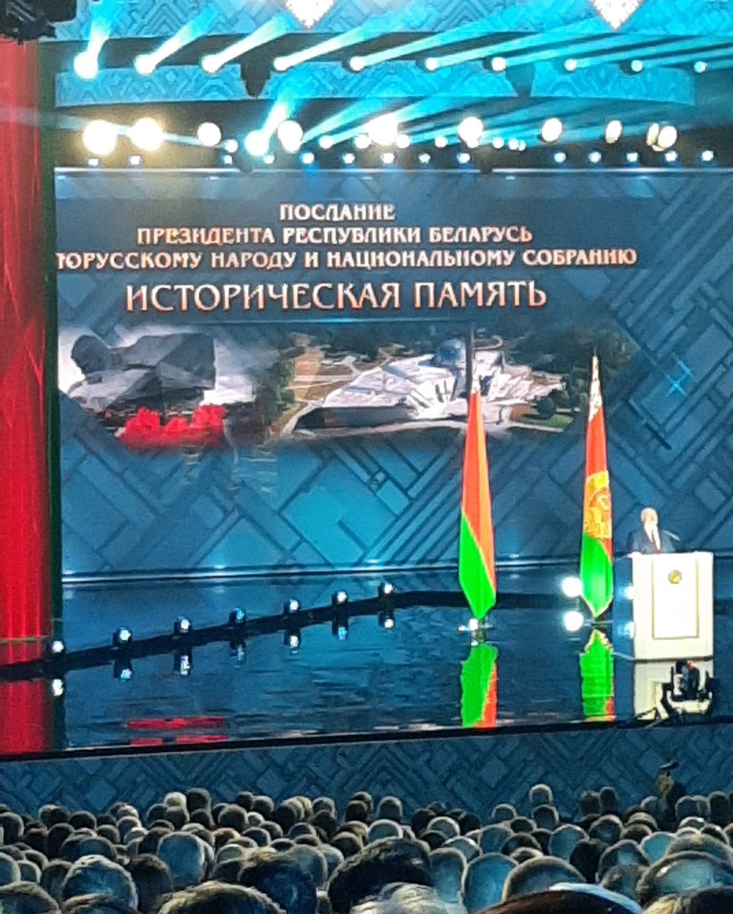
Единство белорусского народа связано не только с внешними угрозами и необходимостью отстаивать свободу и независимость в противостоянии с врагом. Основы нашей консолидации заложены в глубоком уважении и любви к родной земле и ее истории. Благодаря этому мы сохраняем свою идентичность, свою неповторимость и непохожесть на другие народы мира. «Но главное, мы сохранили себя, менталитет, достоинство и чистую душу белорусского народа. Все то, что нас объединяет и позволяет с уверенностью смотреть в будущее», – подчеркнул Президент А.Г.Лукашенко 11 января 2022 г. на церемонии вручения премии «За духовное возрождение», специальных премий деятелям культуры и искусства и «Беларускi спартыўны Алiмп».

Slide 55
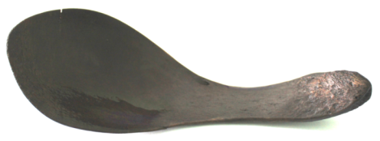
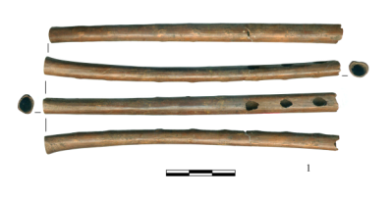
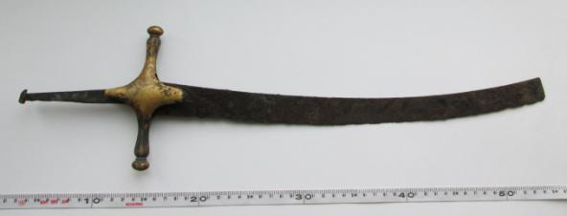
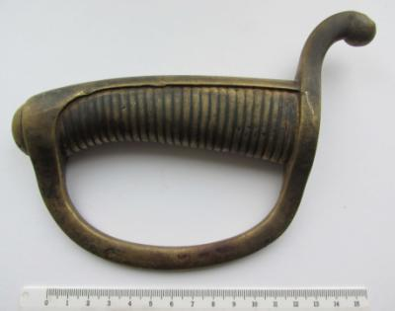
Багацце і ўнікальнасць археалагічнай спадчыны Беларусі

Slide 56
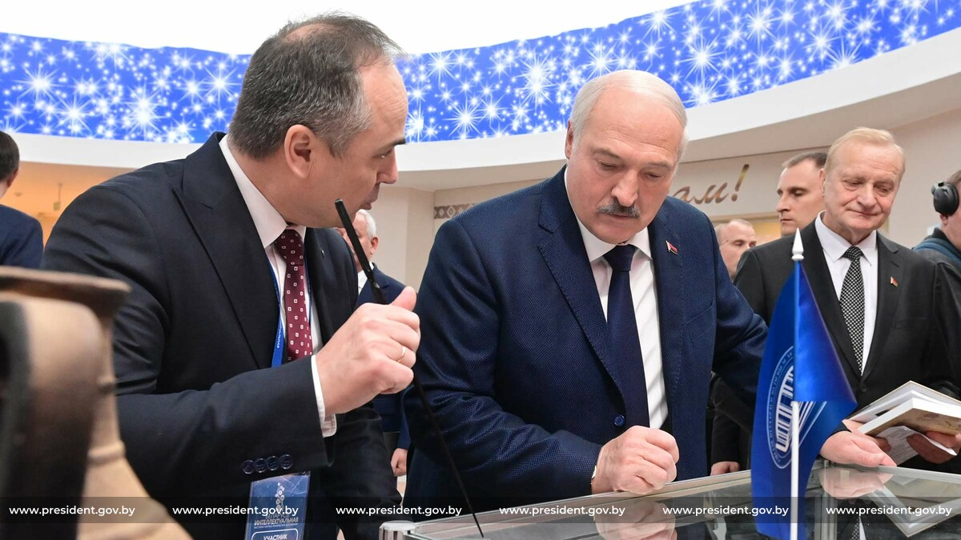
В развитии страны важную роль играет наука. Прошедшая в начале 2023 года выставка научно-технических достижений «Беларусь интеллектуальная» доказала, что Беларусь – высокоинтеллектуальная страна. Ученые нашей страны могут решать широкий спектр задач: от создания ITтехнологий, искусственного интеллекта и робототехники до космических аппаратов, электротранспорта и военного приборостроения.
На выставке «Беларусь интеллектуальная» 20 января 2023 г. Президент Республики Беларусь
А.Г. Лукашенко познакомился с уникальными археологическим артефактами и новейшими изданиями по исторической тематике

Slide 57
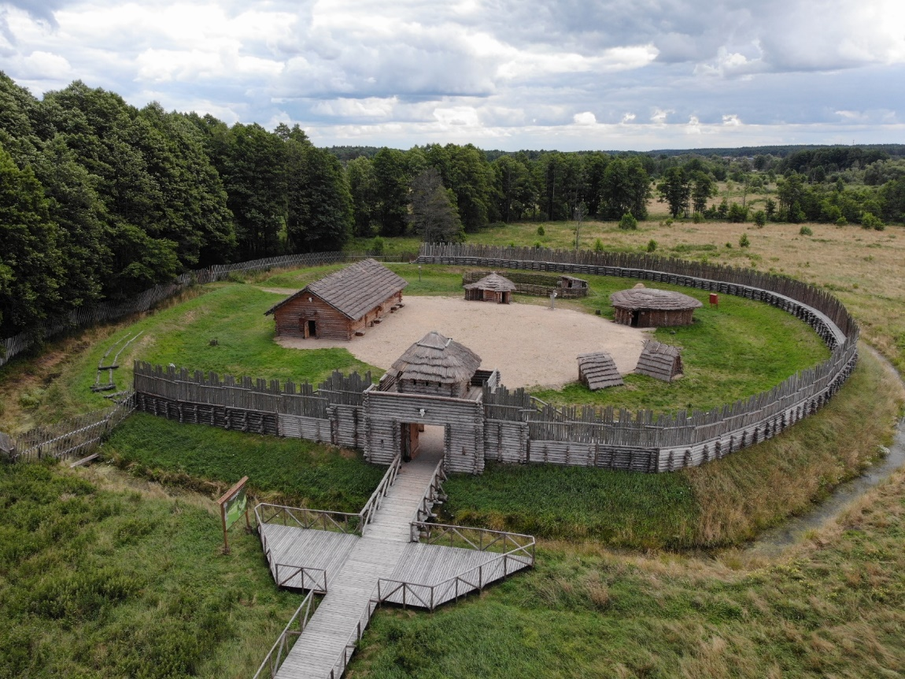
Спецыяльная прэмія Прэзідэнта Рэспублікі Беларусь дзеячам культуры і мастацтва за 2020 г.

Slide 58
В основе всего достигнутого независимой Республикой Беларусь – самоотверженный труд сплоченных людей. Людей, способных преодолевать любые препятствия, уверенно идти к намеченной цели.
Восстановленный Туровский крест
(идея Лауреата Государственной премии Беларуси доктора исторических наук, профессора Петра Лысенко, на основе найденных им артефактов)

Slide 59
Глава государства А.Г.Лукашенко, поздравляя соотечественников 3 июля 2023 г. с Днем Независимости Республики Беларусь, подчеркнул: «Сформированный за годы независимости духовный, нравственный, интеллектуальный, экономический базис позволяет нам с уверенностью смотреть в будущее. А народное единство, добросовестный труд и бережное отношение к своей земле являются залогом достижения самых заветных целей».

Slide 60
Дзяржаўнае свята Рэспублікі Беларусь — Дзень народнага адзінства адлюстроўвае пераемнасць пакаленняў, непахіснасць і самадастатковасць беларускай нацыі і дзяржаўнасці. Гэты дзень стаў актам гістарычнай справядлівасці ў дачыненні да беларускага народа, падзеленага супраць яго волі ў 1921 годзе па ўмовах Рыжскай дамовы, і назаўжды замацаваўся ў нацыянальнай гістарычнай традыцыі. Адноўленае ў 1939 годзе адзінства дазволіла Беларусі выстаяць у гады Вялікай Айчыннай вайны, заняць ганаровае месца ў міжнароднай супольнасці, стаць адным з заснавальнікаў Арганізацыі Аб’яднаных Нацый. Сёння беларускі народ адзіны ў выбары стратэгічнага курсу на развіццё моцнай суверэннай квітнеючай незалежнай дзяржавы.

Slide 61
С Днем народного единства! С Праздником! З Днём народнага адзінства! Са Святам!

